Slide 1
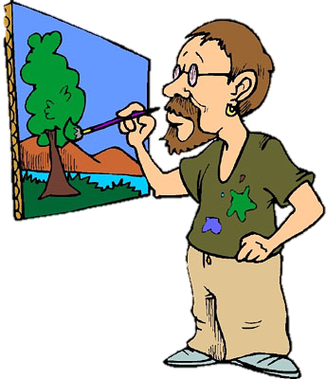
Деятельность.
Деятельность - единственный путь к знаниям. Б.Шоу

Slide 2
Деятельность — ...
С.42

Slide 3
Деятельность человека и поведение животных
ПРЕОБРАЗОВАНИЕ
(создание искусственной
среды существования).
ЦЕЛЕПОЛАГАНИЕ
РАЗУМНАЯ
ДЕЯТЕЛЬНОСТЬ
ПРИСПОСОБЛЕНИЕ
путём перестройки
собственного организма.
ЦЕЛЕСООБРАЗНОСТЬ
ИНСТИНКТ
Приведите примеры, когда поведение животных похоже
на деятельность людей?

Slide 4
Характеристика деятельности
Деятельность
форма взаимодействия с окружающим миром
Сознательный
характер
Продуктивный
характер
Общественный
характер
Преобразующий
характер
ставит цель,
предвидит
результат
получение
результата,
продукта
вступает в
различные
межличностные
отношения
изменение
окружающего
мира и самого
себя
Удовлетворение потребностей

Slide 5
Структура деятельности
Результат
действия
итог, продукт
Средства
достижения
(предметы труда, орудия труда, технологии)
Цель
образ
результата
Основная схема деятельности

Slide 6
Компоненты деятельности
Субъект - тот, кто осуществляет деятельность.
Объект - то, на что направлена деятельность.
Определите, объекты и субъекты деятельности?

Slide 7
Потребности и интересы
Как вы думаете, что побуждает человека к деятельности?
Прочитайте притчу:
«Старательный дровосек честно собирал хворост, ему хорошо платили и хвалили за трудолюбие. Только одно от него скрывали: хворост шёл на костры инквизиции, где сжигали людей».
О чем притча?
Человек всегда должен осмысливать свои поступки, предвидеть их последствия, знать, что получится в результате – добро или зло.

Slide 8
?
Что движет деятельностью
Мотив - побудительная причина, повод к какому-либо действию.
Потребность — это переживаемая и осознаваемая человеком нужда в том, что необходимо для поддержания его организма и развития личности.
(Биологические потребности, социальные потребности, духовные потребности )
Убеждения, интересы, идеалы, влечения.

Slide 9
К каким группам потребностей относятся данные высказывания?
Аристотель: «Все люди от природы стремятся к знанию».
Г.Белль: «Сон прекрасен тем, что уравнивает человека и животное».
Ю.Нагибин: «Если определить его главную устремленность – он всегда кому-то помогал…Помогать было его призванием».
Духовные
Биологические
Социальные

Slide 10
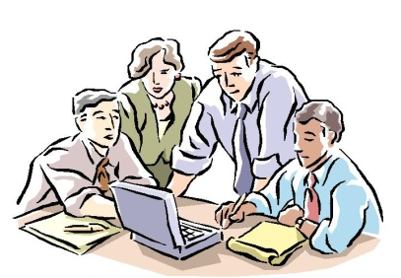
Характеристика деятельности
Деятельность
форма взаимодействия с окружающим миром
Игра
Учёба
Общение
Труд
ребёнок
школьник
взрослые
Труд– деятельность, в процессе
которой создаёт продукты, необходимые
для удовлетворения потребностей.
Игра – деятельность, мотив
которой заключается
не в результате, а в процессе.
Учёба – деятельность по овладению
знаниями, умениями, навыками.
Общение– взаимные деловые или
дружеские отношения.

Slide 11
Творчество -

